Slide 1

就业导论
姓名： 丁小丽 18651623949 日期：二0二0年3月

Slide 2
写在前面的话
大学三年，“毕业”已非久远，你准备好了吗？
面对出国、考研、创业、就业等人生选项，你如何抉择？
疫情之下，不容乐观的就业现实，如何应对？

Slide 3
开课说明
本课程是东南大学本科三年级一门公共必修课，共 8 周，16 学时，0.5学分。
教学目的：引领学生树立高远的职业理想，确立正确的择业价值观，帮助学生了解国家重大发展战略、国家重点行业单位人才需求，熟悉专业和行业发展趋势，培养创业意识，增强法律素养，指导学生进行职业探索和能力分析，学习求职实战技能，提升学生就业竞争力，帮助学生高质量就业。

Slide 4
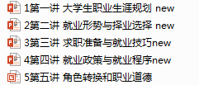
原课程计划
3次实践环节：HR进课堂、师兄师姐工作分享、走进职场

Slide 5
●因新型冠状病毒肺炎（COVID-19）疫情防控需要，根据学校教学要求，启用《就业导论》线上教学预案。教学计划按线上教学 16 学时设计，疫情一旦解除即刻转为线下授课，并相应调整线下教学方案和计划。
联系方式：
QQ 交流群476527629，348140074@qq.com,18651623949

Slide 6

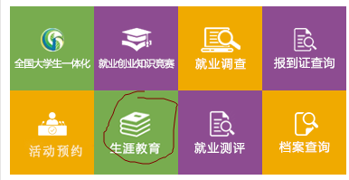
学习方式
请各位同学及时登陆东南大学就创业直播平台
网址：http://seu.wnssedu.com/
学生登录账号：seu+一卡通号（如 seu213171234），
初始密码：123456。请登陆后及时修改密码。
同时，请扫描下方公众号二维码，关注微信公众号并绑定账号。

Slide 7
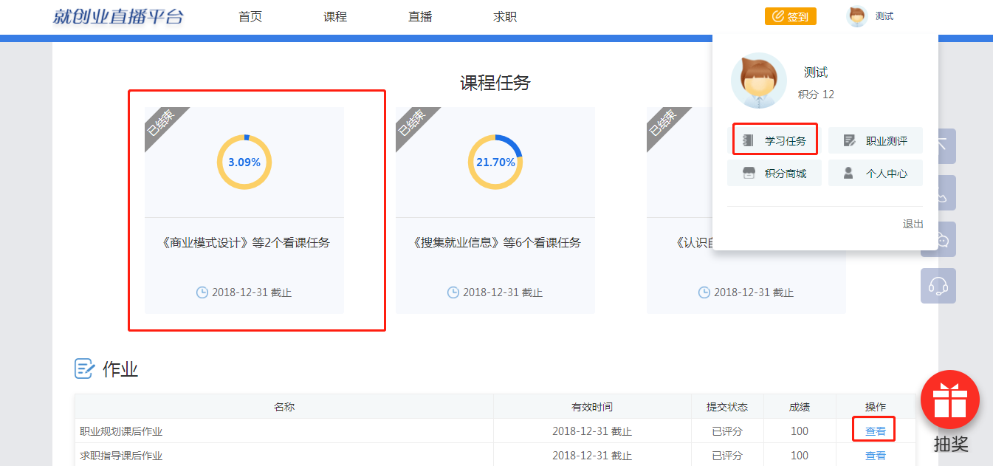
平台介绍
登录—姓名---个人中心
Notes:
学习任务
根据个人学习的课程进度，可查看每个课程任务完成的情况，查看作业的完成状态、成绩、有效时间、作业名称等信息，也可查看考试名称、有效时间、参考状态、成绩等信息，还可进行查看试卷操作，需要注意的是考试提交之后不能修改。如下图所示：

Slide 8
教学计划：课程成绩
1、 学习在线课程。占总成绩 30%。由平台统计实际学习时长考核成绩。
2、 课程作业。占总成绩 60%。均由学生在线提交，分三次。
3、 在线测验。占总成绩 10%。

Slide 9
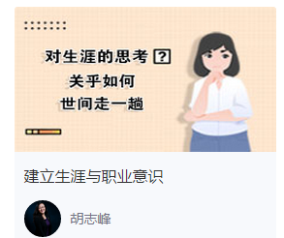
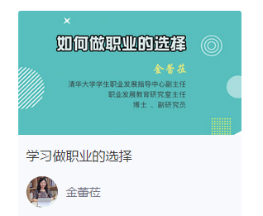
教学计划:课程选择
生涯规划：

Slide 10
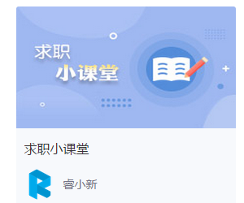

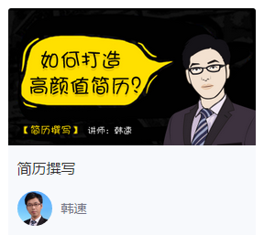
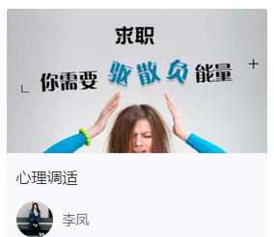
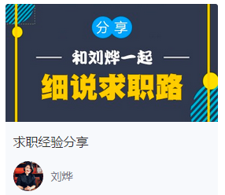
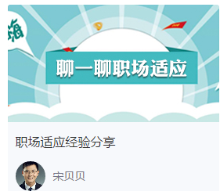
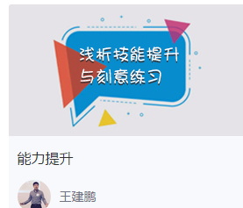

教学计划:课程选择
就业指导：

Slide 11

教学计划:课程选择
创新创业：
共计11门课程。
还需要再自选一门以上课程。

Slide 12
教学计划:作业问题
①求职简历； 截止3月20日。
②个人职业生涯规划书；截止4月20日。
③参加企业实习、就业招聘会和宣讲会，学校学院各类升学出国就业交流会，每人至少4 次。截止5月20日。
④就业导论调查问卷(问卷星)。

Slide 13
教学计划:在线测验
时间：60分钟完成，占总成绩 10%。
学生提交答卷由系统自动评阅给予成绩。
客观题：3分*30题=90分 主观题：10分*1题=10分

Slide 14
本课程实际实施贯穿整个学期，不局限于以上授课方式。学院将通过大四后时代交流会，考研、免研、升学、就业分类小型沙龙，学院各学科实验室交流参观，导师见面会，模拟面试，重点用人单位参观、实习等方式开展就业指导工作。

Slide 15
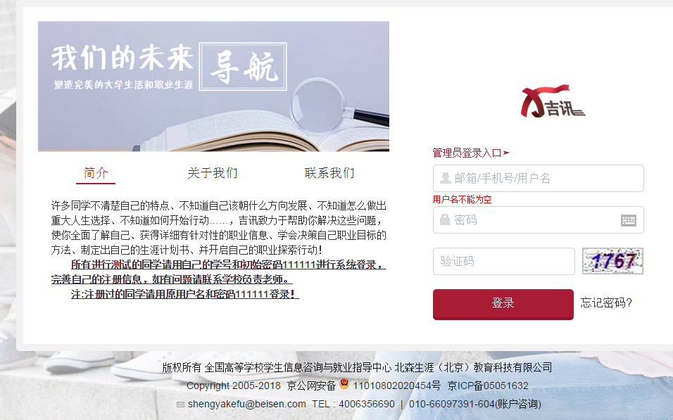
●推荐继续使用吉讯大学生职业测评与规划系统（辅助测评系统）
学生测评网址：http://jybseu.careersky.cn/jixun/学生登录账号：学号（例：22017101），初始密码：111111。登录后及时修改密码，填写个人信息，关联所在班级。

Slide 16
补充内容：
学院就业质量报告解读
就业、考研、保研、出国情况介绍
就业形势及前景
国家的就业政策及就业流程
其他（大家可以qq给我提建议）

Slide 17

关注就业信息及招聘会
学校就业网址：http://jy.seu.edu.cn
就业指导中心微信号、智联招聘、51job等公众号、关注的单位公众号。
学院就业信息的公布有几种途径：
1.学办信息栏 (中心楼3楼）
2.学院网站
3.QQ群通知
4.班干部和同学通知

Slide 18
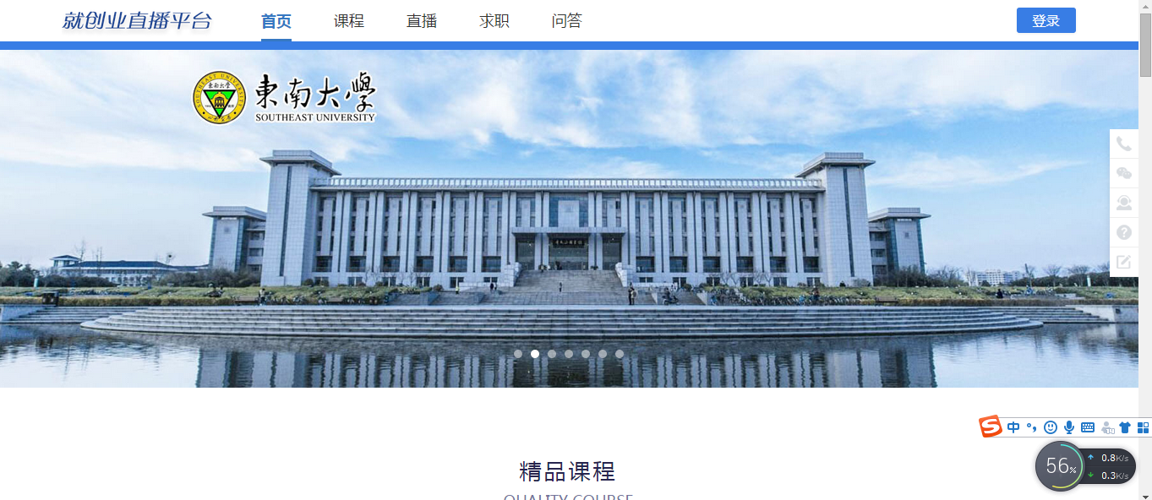

Slide 19

谢谢大家！

